Slide 1
Modelando propiedades de liveness en Event-B
Ramiro Garay

Slide 2
Antes de empezar…

Slide 3

Sobre mí
Argentino, ex-estudiante de Ingeniería en Informática de la UNL, Santa Fe (2017-2022)
Desarrollador a medio tiempo para MLabs, una consultora especializada en Blockchain (2022-)
Estudiante avanzado de Licenciatura en Computación (2025-)
Actualmente becario PREXI en el LINS
Ramiro Garay

Slide 4
Agenda
Intro. propiedades de liveness
Lógica Temporal Lineal (LTL)
Demostración de propiedades de liveness
Verificación de propiedades de liveness usando model checking
Notes:
Objetivos: 1. Aprender que son las props de liveness y por qué importan 2. Como formalizar esto en una lenguaje formal (LTL)) 3. como formalizar propiedades de liveness en Event-B (que es mas que nada safety) 3.1. Que se puede demostrar facilmente? Convergencia. 3.2. Como demostrar cosas mas complejas (existencia, persistencia, etc). 3.3. Desventajas y ventajas de utilizar SOLO event-b para liveness. 3.4. Posibles soluciones (Meta-theory para hablar de trazas) 4. Intro a model checking y verificacion de propiedades LTL con ProB 4.1 4.1. Espacio de estados 4.2. Checkeos exhaustivos vs. no exhaustivos 5. Bibliografía
Ejemplo: PingPong?

Slide 5
Propiedades de Liveness (Intro)

Slide 6
Una definición informal
“Son aquellas propiedades que nos garantizan que el sistema eventualmente va a hacer algo”
. . .
Son fundamentales, ya que permiten representar ciertos comportamientos dinámicos del sistema.

Slide 7
Ejemplo: ascensor (I)
Un ascensor debe cumplir propiedades de safety. Por ejemplo:

Slide 8

El ascensor nunca se mueve con la puerta abierta
El ascensor nunca cierra la puerta cuando un usuario es detectado en el umbral

Slide 9
Ejemplo: ascensor (II)
Pero también de liveness!

Slide 10
Si el usuario pide el ascensor, eventualmente el mismo viaja hacia el piso del usuario.
Si el usuario seleccionó un piso, eventualmente el ascensor va a llegar al piso pedido.

Slide 11
Ejemplo: ascensor (III)
Un ascensor sin propiedades de liveness puede ser muy seguro, pero también inútil.
. . .
Ejemplo: Un ascensor que se mantiene cerrado e inmóvil satisface todas las propiedades de safety pero ninguna de liveness.

Slide 12
“Completitud” de propiedades de safety y liveness
Usando propiedades de safety y liveness, uno puede especificar completamente un sistema. ¹
O al revés: toda propiedad es de safety, liveness o una combinación de ambas.
Notes:
NOTA IMPORTANTE:
Una característica de las propiedades de safety es que, una vez violadas, son irremediables (ej: una vez que el ascensor cerró la puerta con un usuario entrando, es más que suficiente para decir que es inseguro).
Las propiedades de liveness, en cambio, no. Porque solo aseguran que algo ocurrirá eventualmente (ej: un ascensor puede tardar mucho en venir, pero siempre que eventualmente lo haga, va a satisfacer la propiedad de liveness).
Pregunta: ¿como logramos que el ascensor venga siempre, pero con un limite de tiempo? RTA: Safety + Liveness

Slide 13
Ejemplos de propiedades de liveness
Starvation freedom: un proceso hace progreso infinitamente seguido
Termination: el proceso finaliza
Guaranteed service: cada solicitud es satisfecha eventualmente
Notes:
Algunos ejemplos reales y relevantes para computación distribuida.

Slide 14
Un poco de LTL

Slide 15
Hacia una definición formal
Para definir formalmente propiedades de liveness es necesario hablar de tiempo.
. . .
La Lógica Temporal Lineal (LTL) es una extensión de la lógica de 1er orden que incluye operadores temporales.
. . .
Los operadores temporales de LTL nos permite expresar cosas como siempre, después, eventualmente, etc.
Notes:
Por lo tanto, una fórmula LTL se ve muy parecida a una fórmula lógica de 1er orden: con las conectivas lógicas que ya conocemos (AND, OR, NOT, etc.) y variables lógicas que pueden ser TRUE o FALSE.

Slide 16
Hacia una definición formal
Al igual que la lógica de 1er orden, LTL se puede analizar desde dos puntos de vista:
. . .
La sintaxis (cómo se construyen las fórmulas lógicas)
La semántica (cuándo se satisfacen las fórmulas)
. . .
Empezamos por la semántica.
Notes:
Recordemos que en lógica de 1er orden, una fórmula con variables es satisfecha por una asignación de variables particular.

Slide 17
Estructura de Kripke
La semántica de LTL requiere de una estructura auxiliar llamada estructura de Kripke.

Slide 18
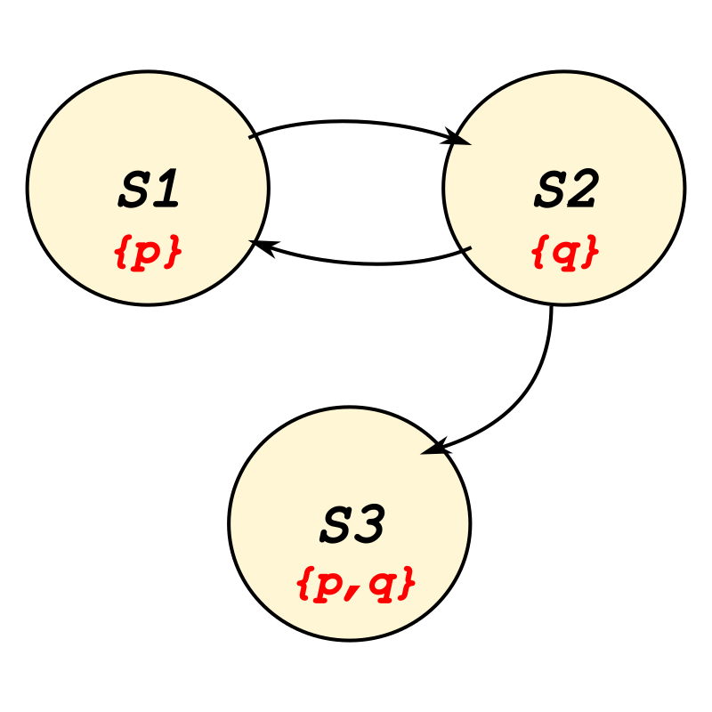
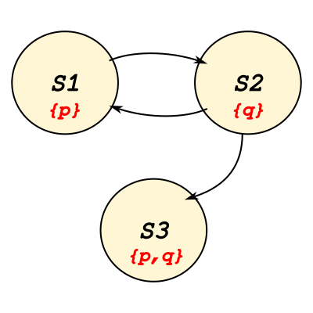
Máquina de estados
Estructura de Kripke

Slide 19
⇒ Donde $p(s)$ y $q(s)$ son predicados definidos sobre el estado de la máquina
Notes:
Una estructura de Kripke es una máquina de estados enriquecida con proposiciones lógicas (de 1er orden!).
En cada estado de la máquina tenemos en rojo cuáles proposiciones son verdaderas.
Nótese que esta máquina de estados puede modelarse en Event-B fácilmente (¿cómo?)

Slide 20
Traza de una máquina
Una máquina de estados tiene asociada un conjunto de trazas.
Una traza es una sucesión (posiblemente infinita!) de estados. Estos se obtienen de ejecutar la máquina respetando las restricciones.
. . .

Slide 21
$Ω=s_{1},s_{2},s_{1},s_{2},s_{1},s_{2}...$
$Γ=s_{1},s_{2},s_{1},s_{2},s_{3}$
Máquina de estados

Slide 22
¿Qué restricciones? En Event-B:
Invariantes del modelo
Pre- y post-condiciones de cada evento

Slide 23
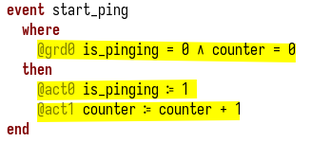
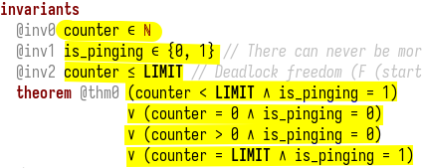
Invariantes
Pre- y post-condiciones
Notes:
¿Qué restricciones? Todas las que queramos. En el caso de Event-B: las invariantes que definamos, las pre-condiciones y post-condiciones de las transiciones, teoremas, etc.

Slide 24
Traza de una máquina
Por lo tanto, la estructura de Kripke también tiene una traza.

Slide 25
Pero además podemos hablar de cómo las proposiciones de nuestra estructura cambian con el tiempo.
Trazas:
$Ω=s_{1},s_{2},s_{1},s_{2},s_{1},s_{2}...$
$Γ=s_{1},s_{2},s_{1},s_{2},s_{3}$
“Palabras”:
$w_{1}=\{p\},\{q\},\{p\},\{q\},\{p\},\{q\}...$
$w_{2}=\{p\},\{q\},\{p\},\{q\},\{p,q\}$
Esto es muy potente.
Estructura de Kripke

Slide 26
Fórmulas lógicas y su semántica
Ahora que conocemos las estructuras de Kripke, podemos ver cómo se definen fórmulas LTL en base a ellas.
. . .
Lo haremos por medio de ejemplos

Slide 27
LTL: Ejemplos (1)
La traza de una estructura de Kripke pueden satisfacer o no una fórmula LTL
$$(Ω⊢ϕ)$$
. . .
Empezamos con la traza:
$$Ω=s_{1},s_{2},s_{1},s_{2},s_{1},s_{2}...$$

Slide 28
LTL: Ejemplos (1)
$$Ω=s_{1},s_{2},s_{1},s_{2},s_{1},s_{2}...$$
Variables lógicas / proposiciones con conectivas lógicas
$$Ω⊢p$$
$$Ω⊢¬q$$
Operadores temporales
“Siguiente”:
$$Ω⊢∘q$$
“Siempre”:
$$Ω⊢▫(p∨q)$$
…
Notes:
Aclarar que cualquier fórmula lógica puede ir a la derecha. Sin operadores temporales, la misma debe ser cierta solo en el primer estado del camino.

Slide 29
LTL: Ejemplos (2)
Otro ejemplo (finito):

Slide 30
$$Γ=s_{1},s_{2},s_{1},s_{2},s_{3}$$
$Γ$ satisface las mismas propiedades que antes, pero también:
“Eventualmente”:
$$Γ⊢◊(p∧q)$$

Slide 31
Observaciones
Todas las propiedades de liveness se pueden expresar usando fórmulas LTL
. . .
Cuando queremos probar liveness para un modelo de Event-B, nos interesa que todas las trazas de una máquina cumplan con una propiedad de liveness.
. . .
Si una propiedad de liveness no se cumple, siempre debe existir una traza que sirva de contraejemplo.
Notes:
Esto último también es cierto para propiedades de safety. La diferencia es que en las propiedades de safety, el contraejemplo es siempre finito y puede ser simplemente un prefijo de la traza de ejecución completa.

Slide 32
Propiedades de Liveness (en LTL)

Slide 33
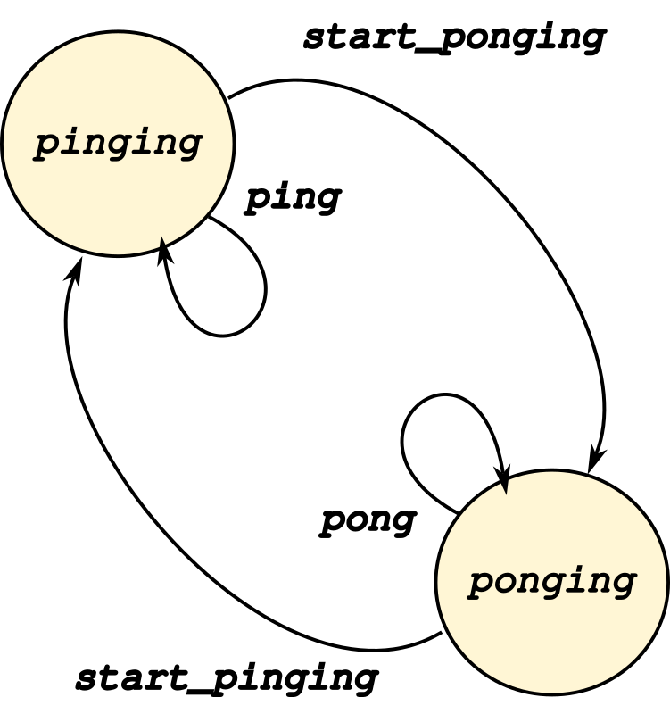
Intro al modelo PingPong
Ahora que conocemos lo necesario de LTL, podemos ver algunas propiedades de liveness y como se expresan lógicamente.
. . .
Usaremos como ejemplo el modelo PingPong
Modelo Ping Pong - Máquina de estados

Slide 34
Existencia de $P$ (Definición)
“Siempre es cierto que, eventualmente P es verdadero”
. . .
En LTL:
$▫◊P$

Slide 35
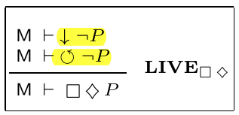
Existencia de $P$ (Demostración)
Por medio de dos propiedades auxiliares:
Convergencia en $¬P$
$¬P$ es libre de deadlocks
. . .

Slide 36
Persistencia de $P$ (Definición)
“Eventualmente es cierto que, siempre P es verdadero”
. . .
En LTL:
$◊▫P$

Slide 37
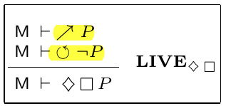
Persistencia de $P$ (Demostración)
Por medio de dos propiedades auxiliares:
Divergencia en $P$
$¬P$ es libre de deadlocks
. . .

Slide 38
Progreso de $P_{1}$ a $P_{2}$ (Definición)
“Siempre es cierto que, si $P_{1}$ es verdadero, eventualmente $P_{2}$ lo va a ser”
. . .
En LTL:
$▫(P_{1}⟹◊P_{2})$

Slide 39
Progreso de $P_{1}$ a $P_{2}$ (Demostración)
Por medio de varias propiedades auxiliares (no tan simples).

Slide 40
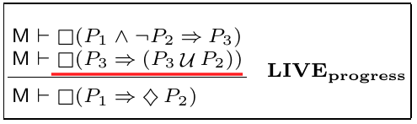
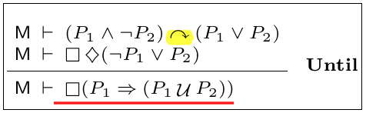

Slide 41
Propiedades auxiliares

Slide 42
Convergencia de un evento (I)
Esta propiedad de liveness sí se puede representar en el lenguaje de Event-B.
“Si un evento convergente está activado, entonces eventualmente va a dejar de estarlo”
Para marcar un evento como convergente, se lo marca con la palabra clave convergent.
Adicionalmente, al modelo se le debe agregar una variante.

Slide 43
Convergencia de un evento (II)
La variante es un número que satisface las siguientes condiciones:
Cuando el evento está activo, la variante es un número natural.
Cuando el evento se ejecuta, la variante disminuye.
. . .
Intuitivamente, esto implica que cuando la variante deje de ser natural, el evento ya no va a estar activo (Modus tollens en proposición 1).
. . .
Así mísmo, la variantes debe dejar de ser natural, ya que el evento disminuye la variante con cada ejecución.

Slide 44
Convergencia de un evento (III)
Cuando varios eventos son convergentes, la elección de la variante se complica.
¿Por qué? Porque Event-B permite solo una variante por modelo.
La solución para este problema es combinar las variantes de cada evento convergente en una única variante lexicográfica.
. . .
(TODO: mostrar Variante en modelo PingPongEnd)

Slide 45
Convergencia en P
TODO

Slide 46
Divergencia
TODO

Slide 47
Transiciona de $P_{1}$ a $P_{2}$
TODO

Slide 48
Verificación en ProB

Slide 49
“Model check” (I)
Esta funcionalidad explora lo máximo posible el espacio de estados del modelo para encontrar violaciones de invariantes/teoremas y deadlocks.
Es útil para verificar que el modelo cumple con las variantes antes de demostrarlo.
(TODO: Mostrar espacio de estados generado por ProB)

Slide 50
“Model check” (II)
Hay dos casos donde el model check no es exhaustivo:
No se exploró el espacio de estados completo
No se exploraron todos los eventos posibles
Ambos se pueden remediar aumentando los valores de las constantes MAX_INITIALIZATIONS y MAX_OPERATIONS y acotando las constantes del modelo (fundamental).

Slide 51
“Model check” (III)
El model checking nos permite sólo verificar, no demostrar.
En el mejor de los casos (cuando el chequeo es exhaustivo), nos permite demostrar las propiedades deseadas en un modelo más pequeño que el “real”.

Slide 52
LTL checking (I)
Esta funcionalidad nos permite escribir fórmulas LTL que son verificadas por ProB.
ProB soporta todos los operadores temporales e incluso algunos operadores específico a B/Event-B que facilitan la escritura de propiedades útiles.

Slide 53
LTL checking (II)
Las propiedades de liveness se pueden escribir del siguiente modo:
G F ({is_pinging = 1})) G F ({is_pinging = 0})) F G ({runs_counter = RUNS_LIMIT}) G (e(ping) => F (e(pong)))
Donde e(<evento>) es la guarda del evento en cuestión (i.e: el evento está activado).

Slide 54
Bibliografía

Slide 55
Bibliografía

Slide 56
Notes
1. B. Alpern y F. B. Schneider, «Defining liveness», Information Processing Letters, vol. 21, n.º 4, pp. 181-185, oct. 1985, doi: 10.1016/0020-0190(85)90056-0.

